Slide 1
Το γράμμα

Slide 2
Πώς γράφεται το γράμμα Χ, χ;

Slide 3
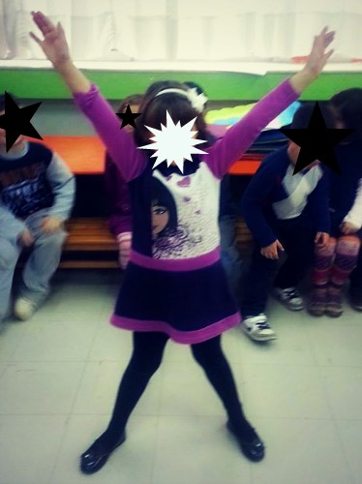
Σχημάτισε κι εσύ με το σώμα σου το γράμμα Χ

Slide 4
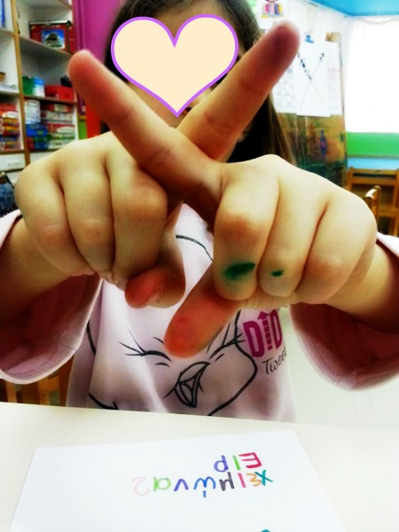
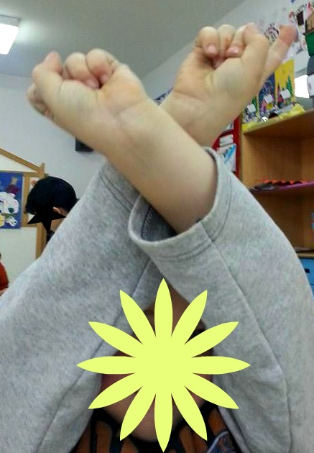

Slide 5
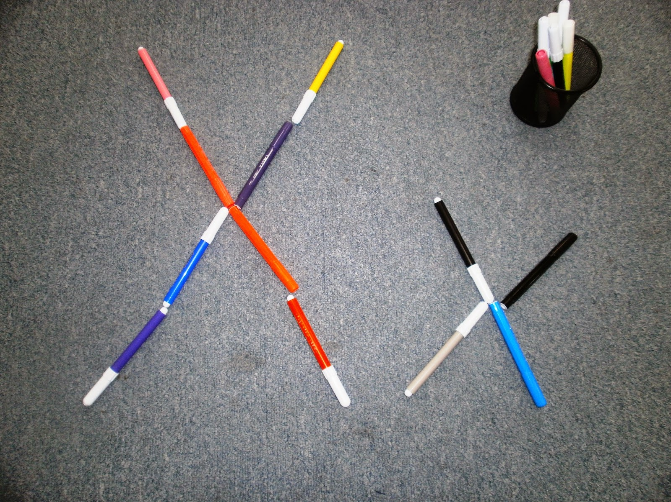
Σχημάτισε κι εσύ με διάφορα υλικά το γράμμα Χ

Slide 6
Μια χελώνα,
μα ποια χελώνα;
Μια χελώνα που χουζουρεύει
χαμογελαστή σ’ ένα ιπτάμενο
χρωματιστό χαλί!
Κύκλωσε τα Χ

Slide 7
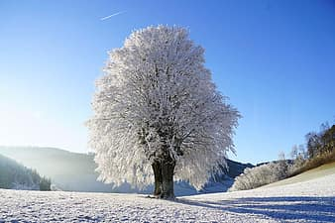
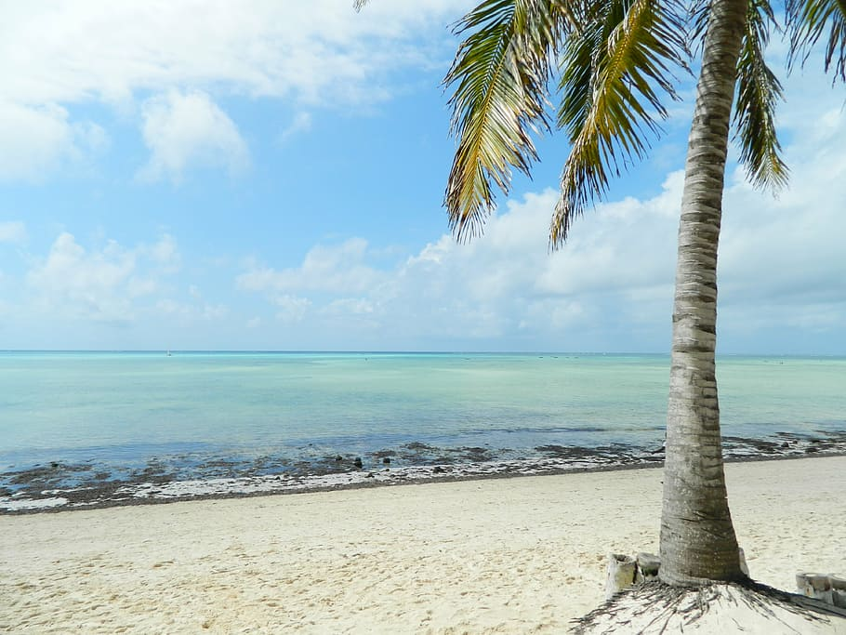
Τι εποχή αρέσει στη χελώνα;
χειμώνας
άνοιξη
καλοκαίρι

Slide 8
Τι φτιάχνει η χελώνα;
σπίτι
χιονάνθρωπος
καφέ

Slide 9
Με τι ταξιδεύει η χελώνα;
βάρκα
αεροπλάνο
χαλί

Slide 10
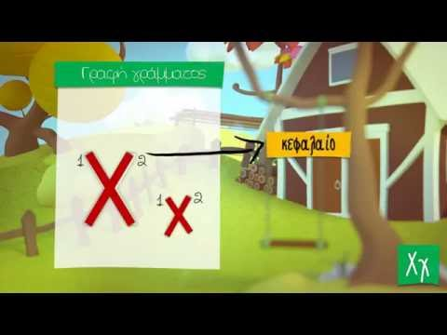

Slide 11
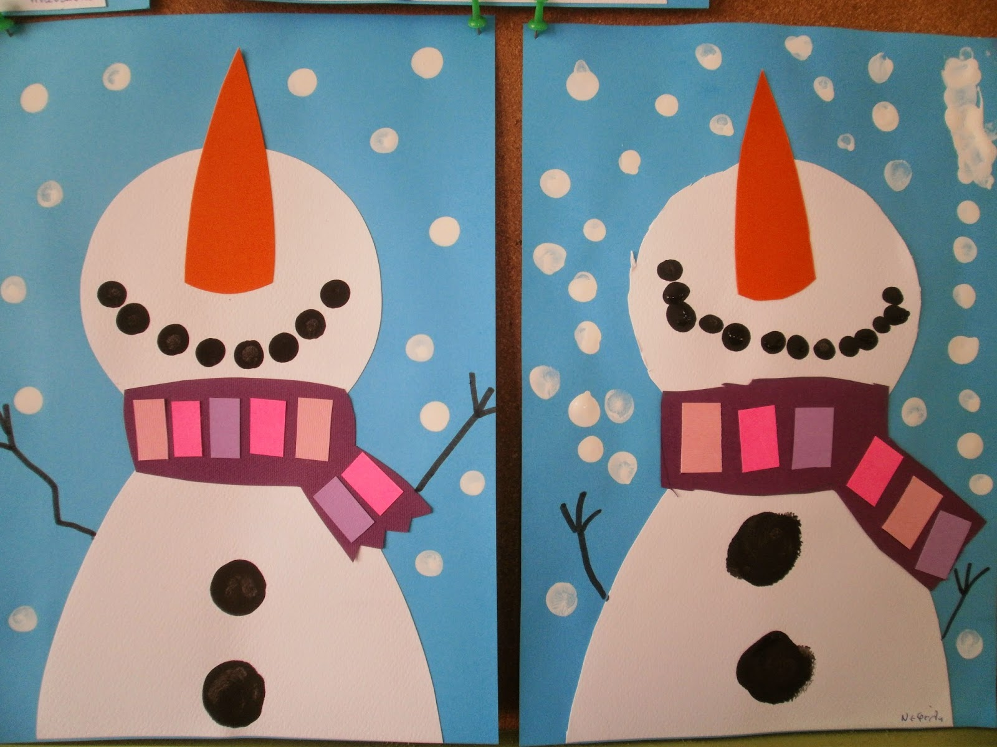
Ήρθε η ώρα να με ζωγραφίσεις

Slide 12
Χ
μ
ώ
ε
ι
ς
ν
α
Χ
ε
ι
μ
ώ
ν
α
ς

Slide 13
